Slide 1
Социальная сеть «D&K»
Разработчики:
Дунаев Кирилл
Дубинин Дмитрий

Slide 2
Введение
Социальная сеть «D&K» призвана проверить и углубить наши знания в сфере WEB-разработке, по большей части с помощью языка Python
Естественно, соцсеть разработана для коммуникации людей, но в отличие от уже существующих “D&K” даёт нам возможность добавлять те фичи, которые нужны нам, и удалять ненужные.

Slide 3

Django

Slide 4
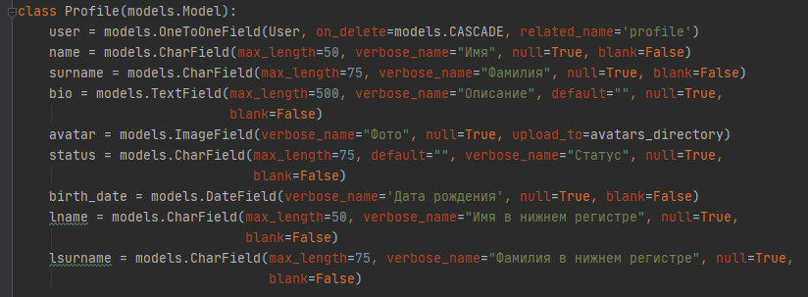
Profile

Slide 5
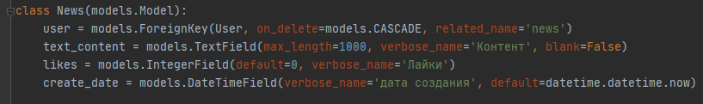

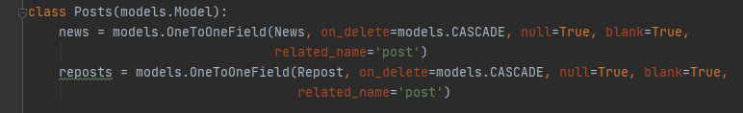
Посты в социальной сети
News
Repost

Slide 6
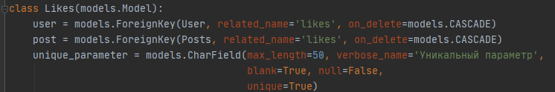
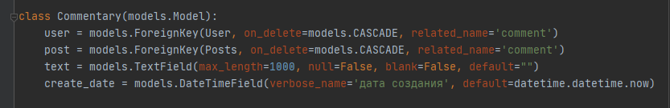
Лайки и комментарии

Slide 7
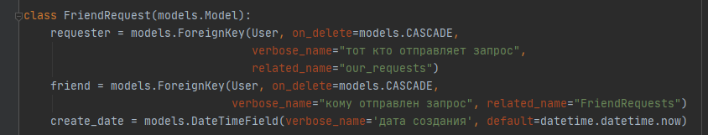
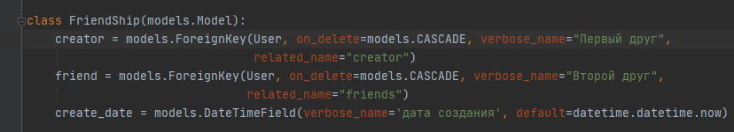
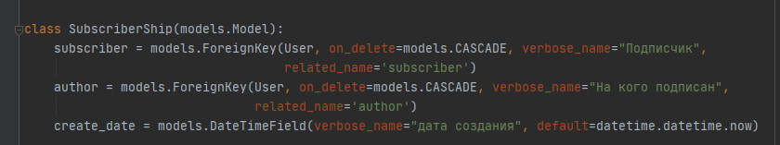
Друзья и подписчики

Slide 8
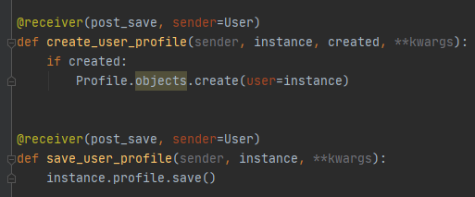
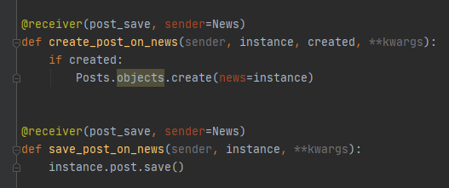
Тесная связь некоторых моделей

Slide 9
API и Frontend
Конечно, чистые HTML и CSS хороши, но рано или поздно будет момент, когда нужно будет обрабатывать данные на стороне клиента (к примеру, лайки). На помощь приходит JavaScript (И, для удобства, не в чистом виде, а с JQuery).
Тут возникает необходимость из кода JS получать данные о моделях в Django, тут же нам поможет созданное API

Slide 10
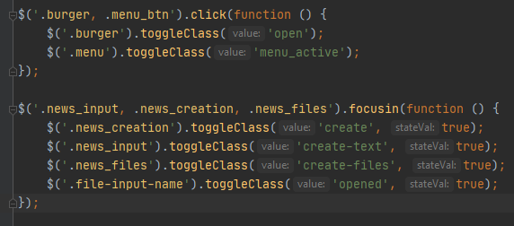
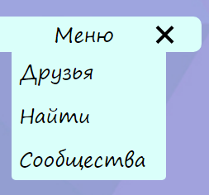
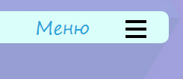
JavaScript

Slide 11
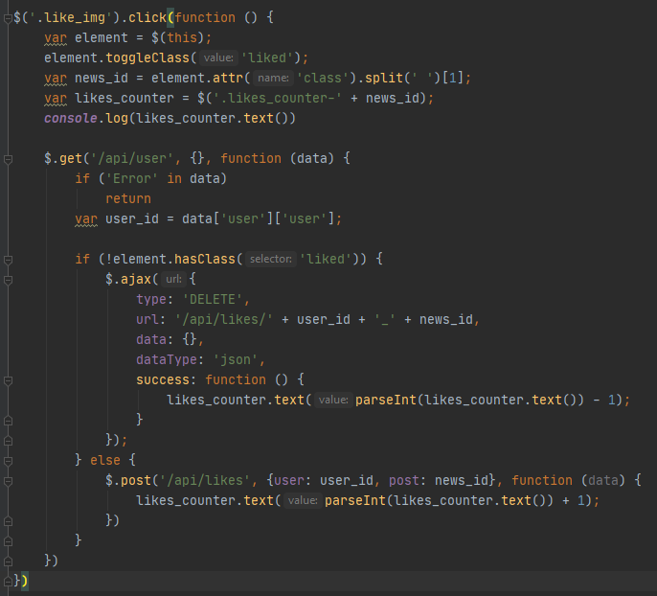
JavaScript

Slide 12
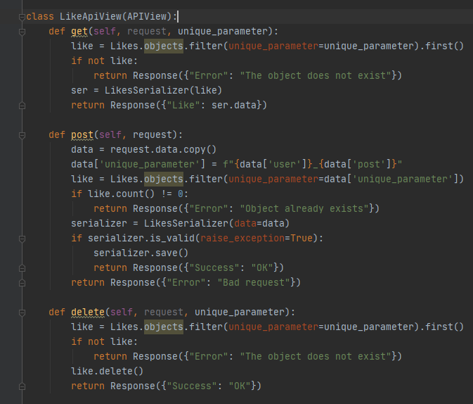
API

Slide 13
Чаты, сообщения и Redis
Самая важная часть социальной сети это переписка между пользователями.
Для этого в нашем приложении есть модели Messages и Chats
На помощь приходит библиотека channels и хранилище Redis
Когда пользователь открывает диалог с другим пользователем создается WEBSocket и если он напишет сообщение то это сообщение отправится во все WEBSocket`ы уже открытые в этом диалоге.

Slide 14
Планы
Есть некоторые фичи, которые фичи уже находятся в процессе реализации, к примеру, сообщества и изменения многих полей модели Profile.
Остальные возможности в стадии планирования. Например, галерея, музыка и т.д.

Slide 15
Заключение
Являясь очень сложной темой, WEB-разработка послужила испытанием на прочность, но мы его прошли и узнали множество аспектов этой сферы.

